Slide 1



So sánh chiều cao, cân nặng

Slide 2


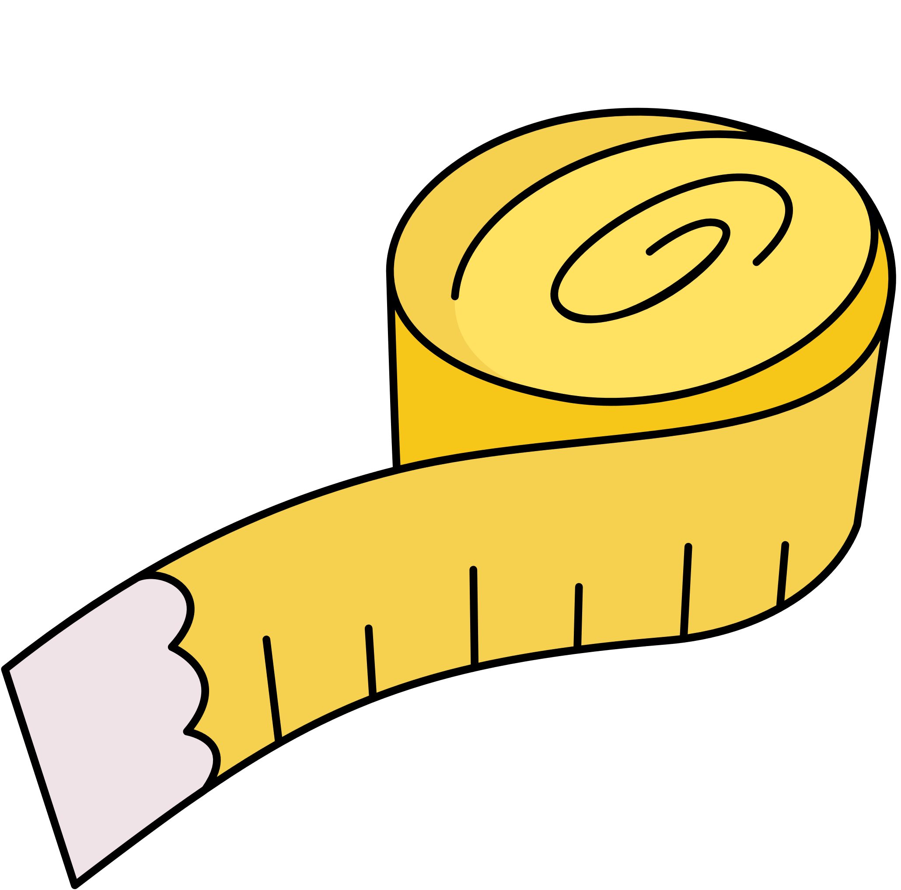

Dụng cụ đo chiều cao

Slide 3
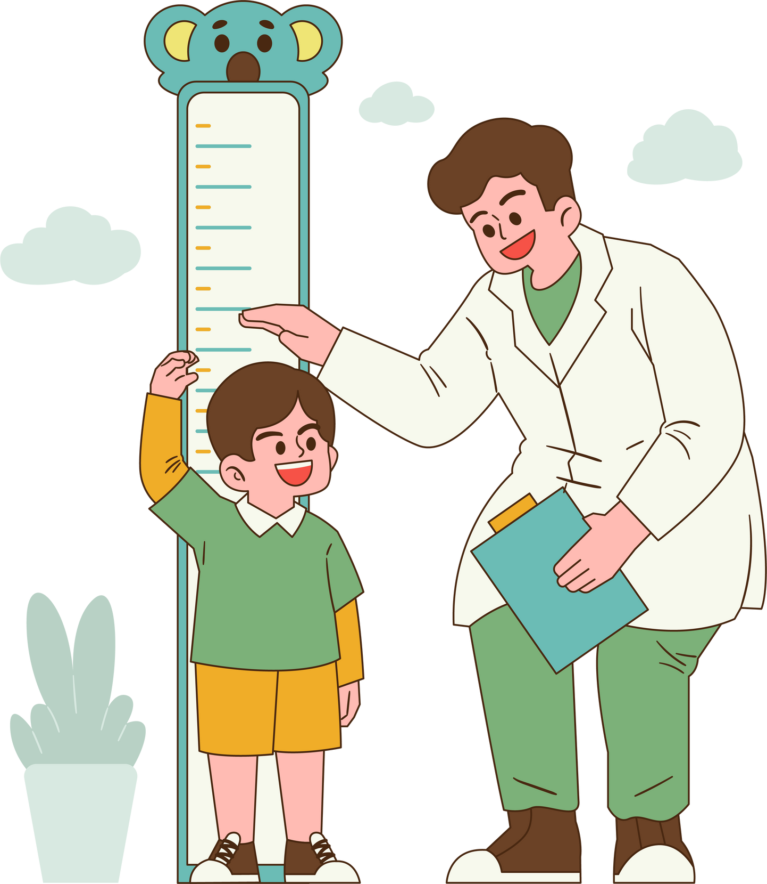

Cách đo chiều cao

Slide 4

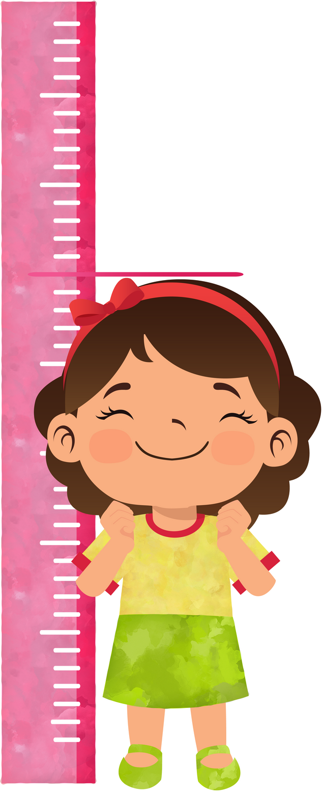
Cách đo chiều cao

Slide 5
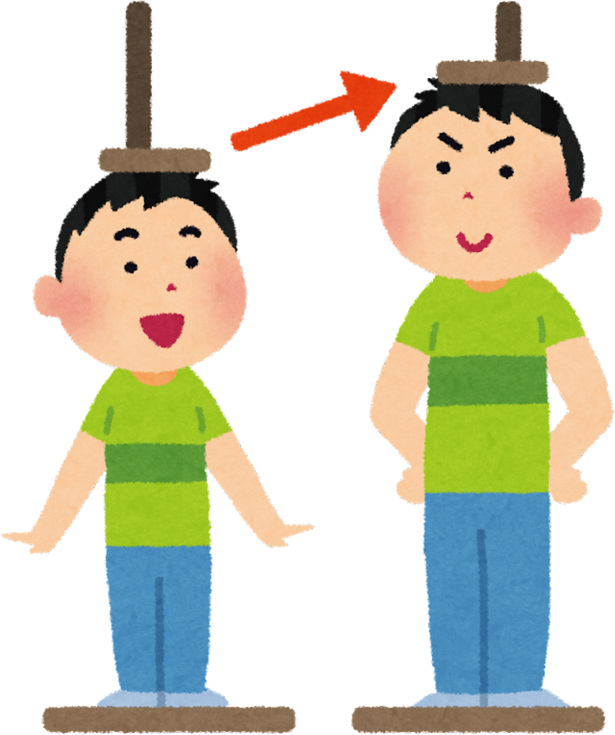
So sánh chiều cao

Slide 6
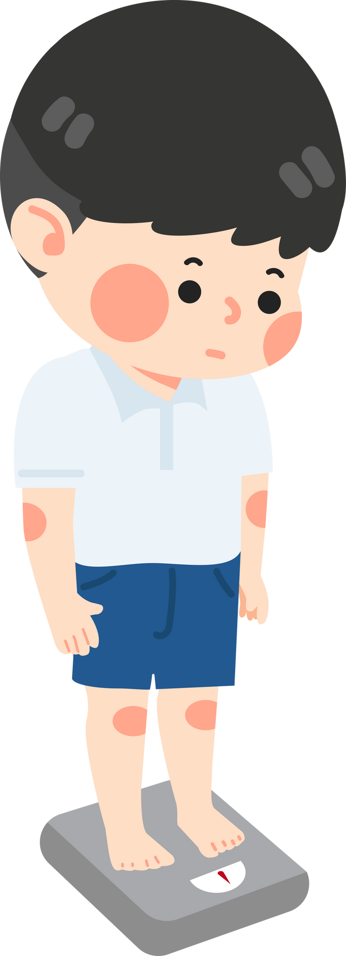

Cách đo trọng lượng cơ thể

Slide 7
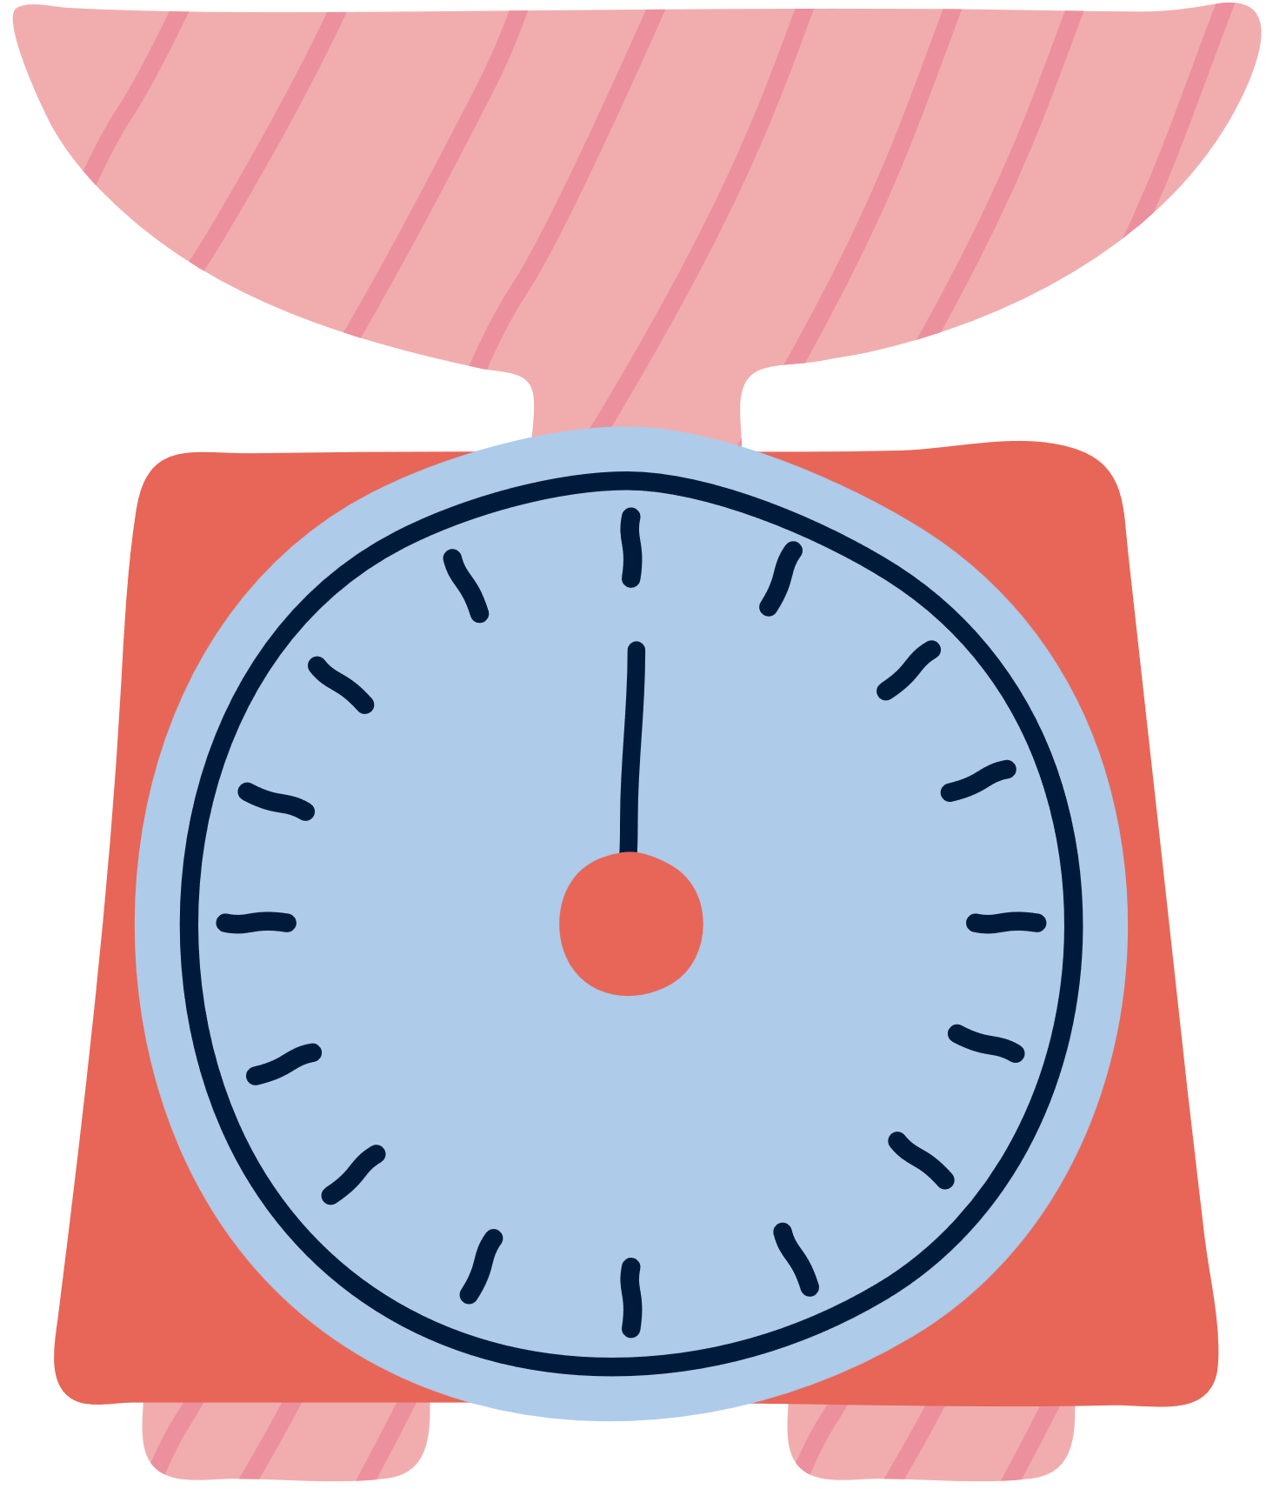
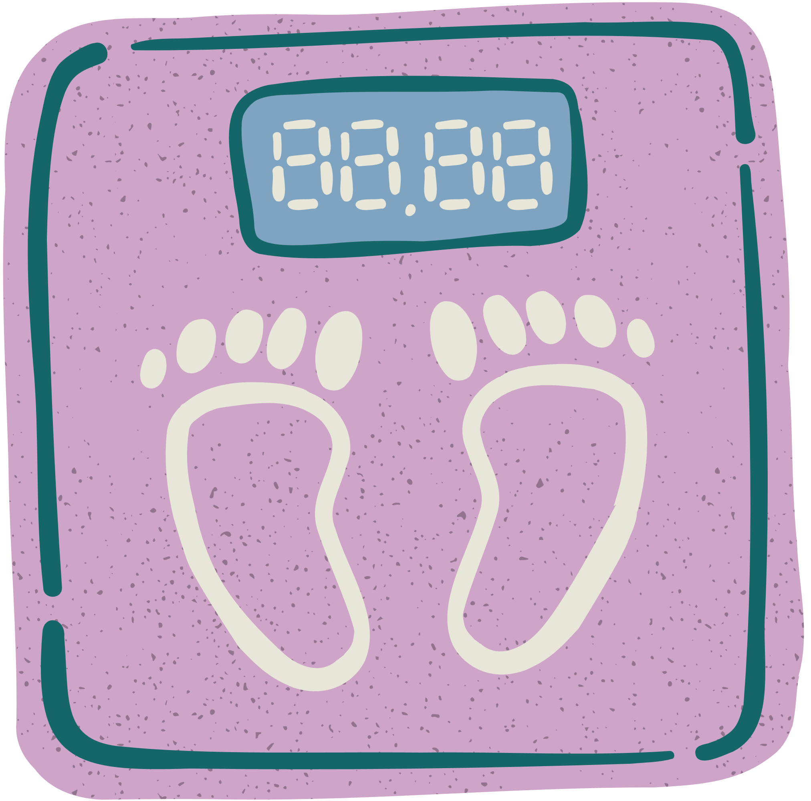
Dụng cụ

Slide 8
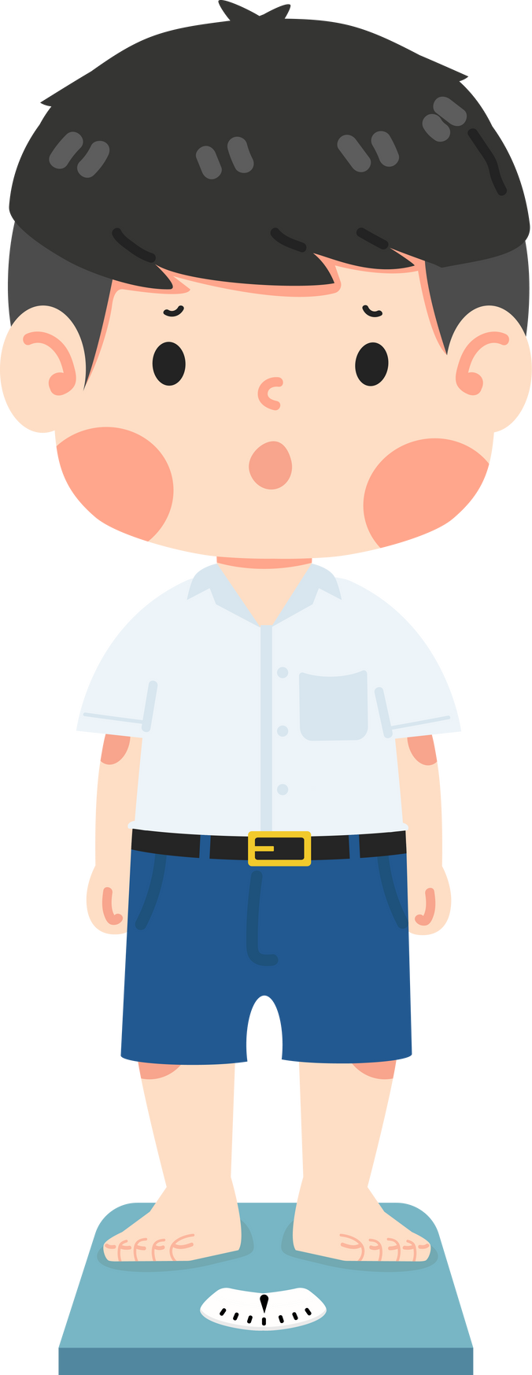
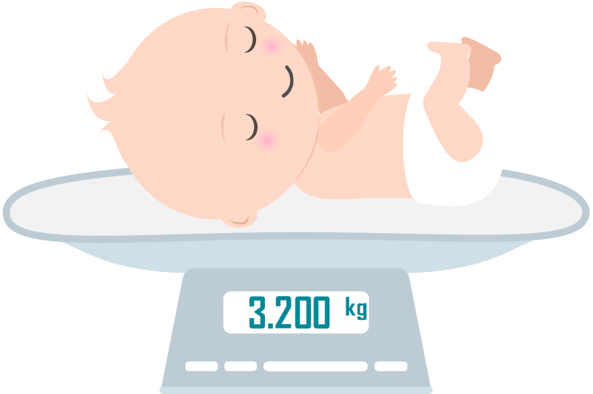
Cách sử dụng cân

Slide 9
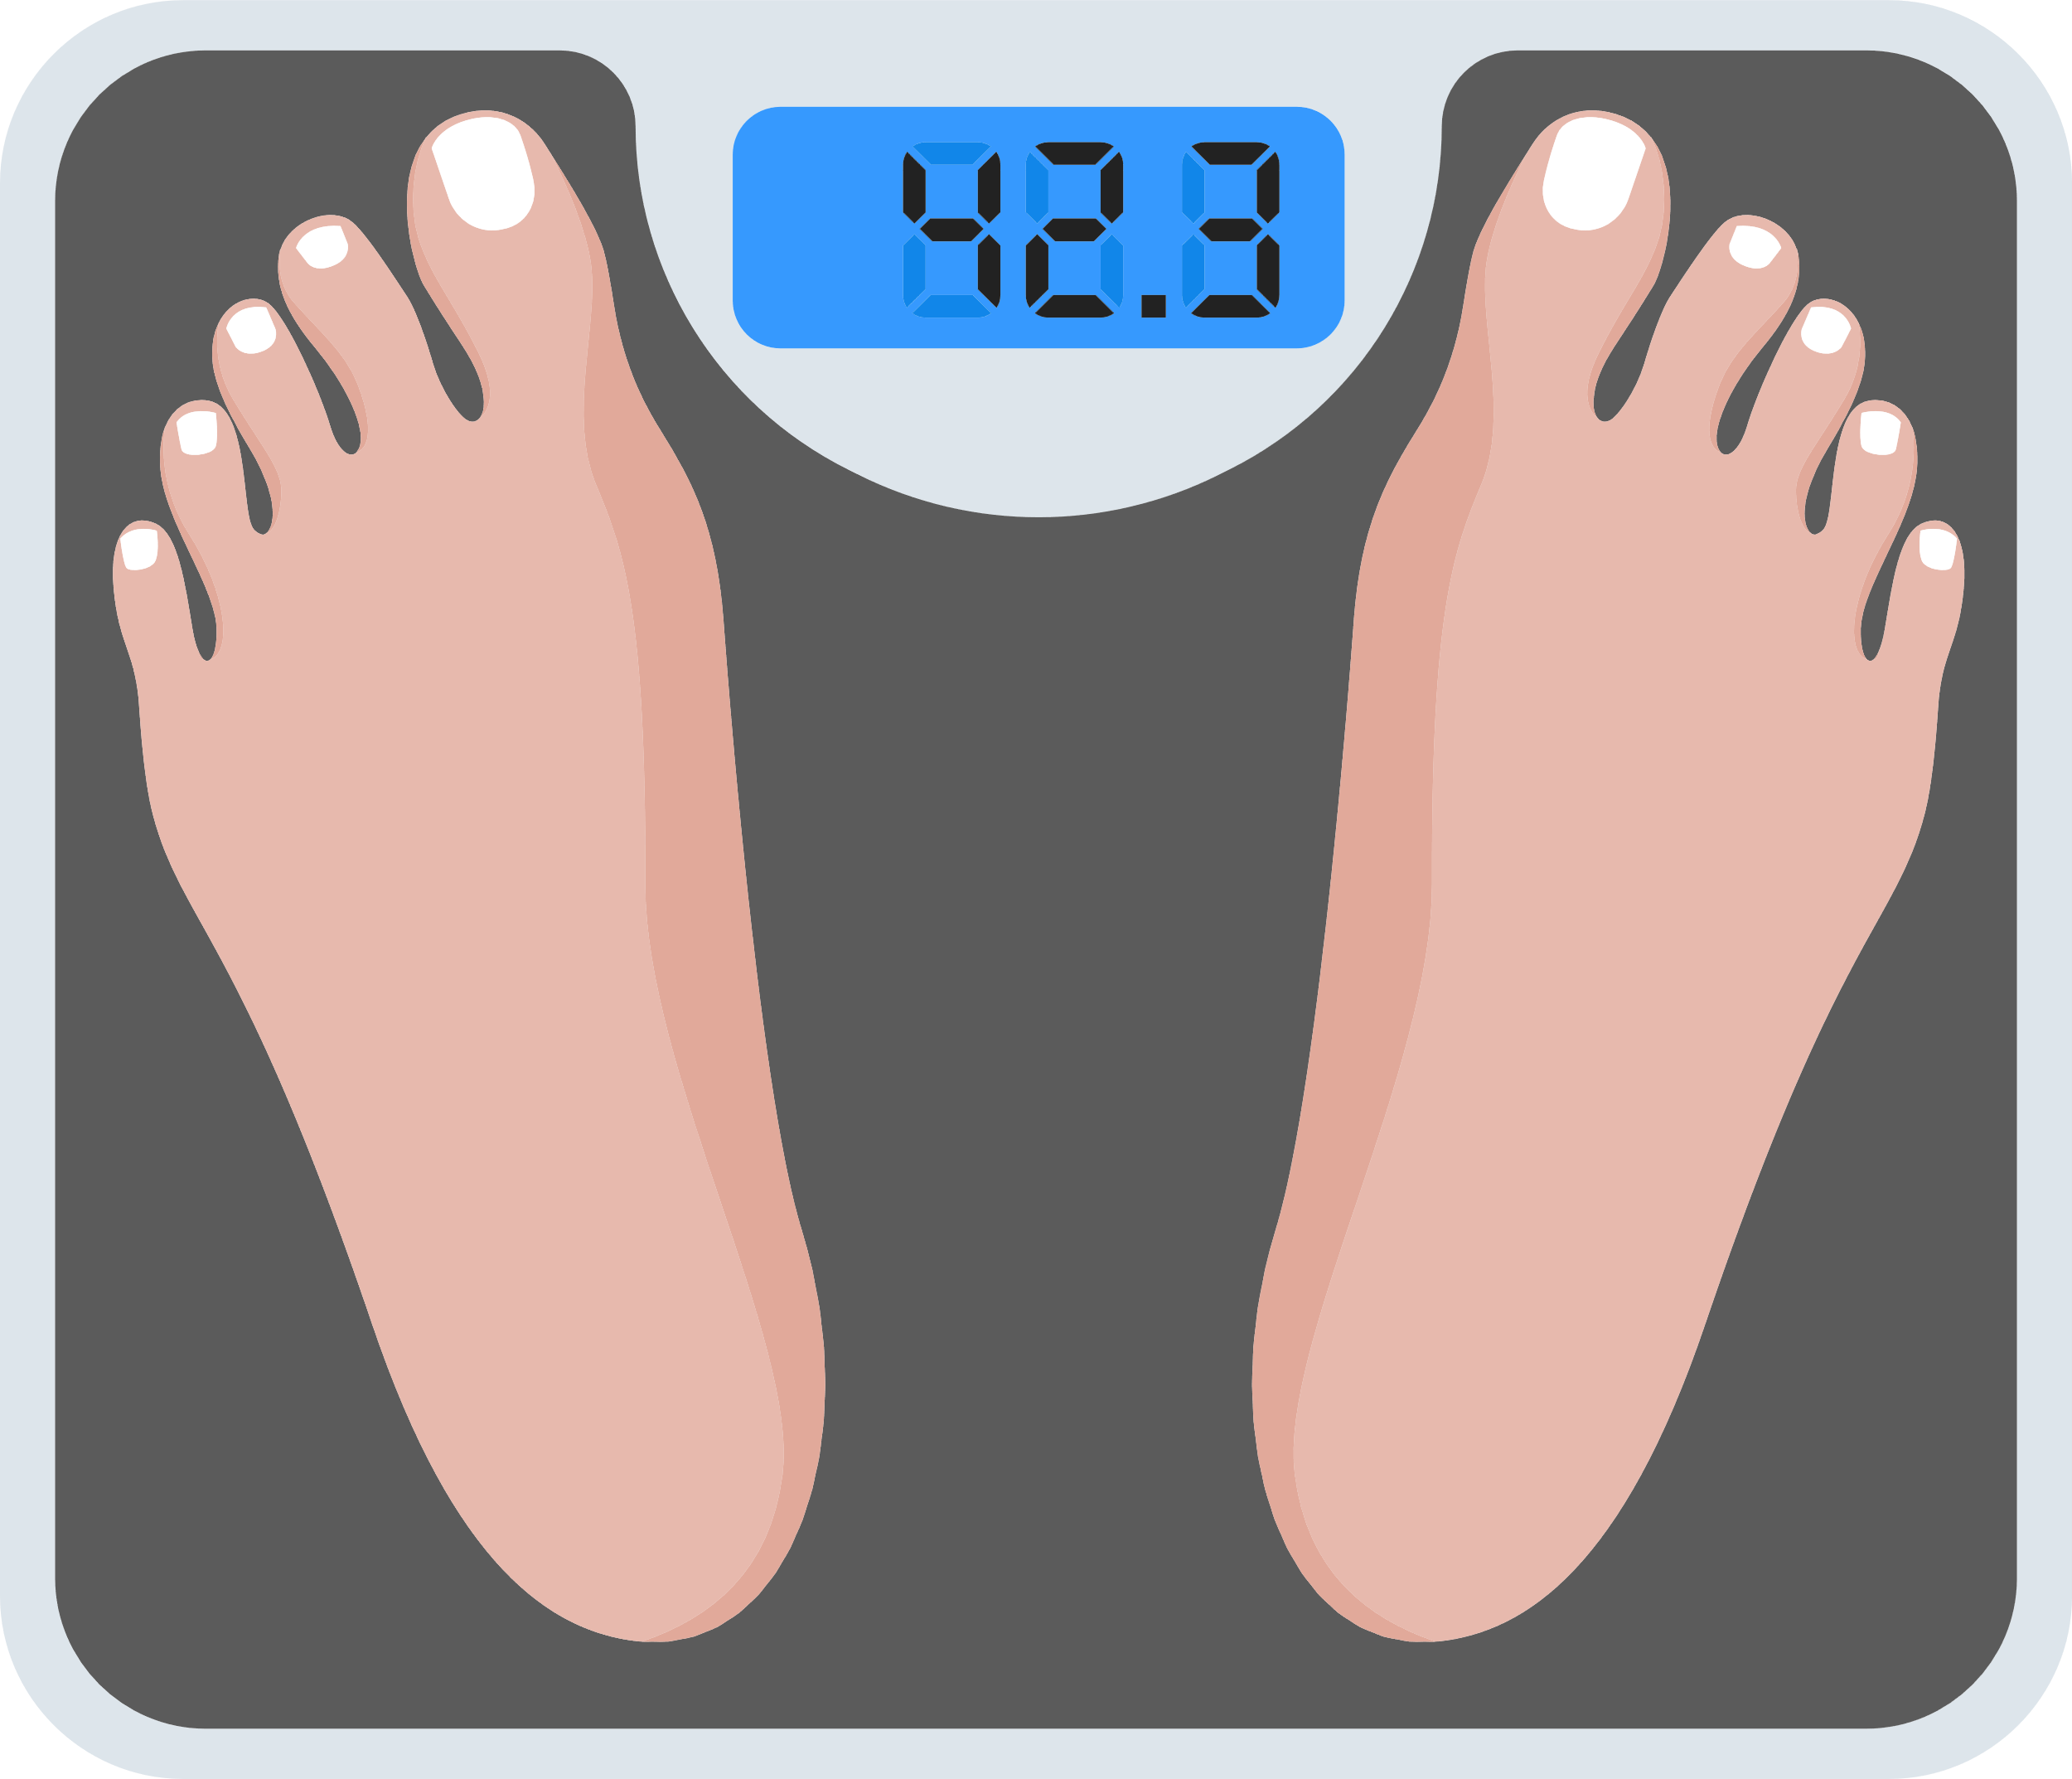
Kết quả khi cân

Slide 10
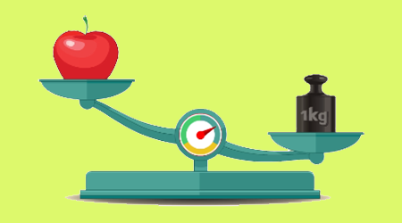

Slide 11
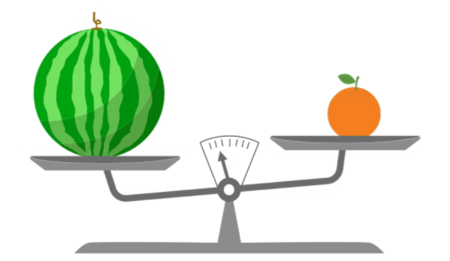

Slide 12
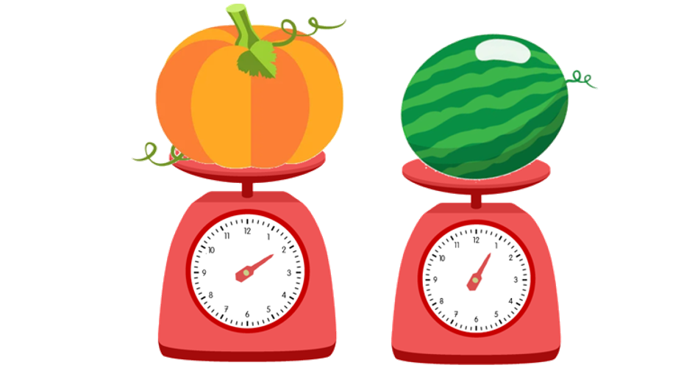

Slide 13
Chúc các bé có những khám phá thú vị!

